Slide 1
Праздник знакомства
Первой младшей группы

Slide 2
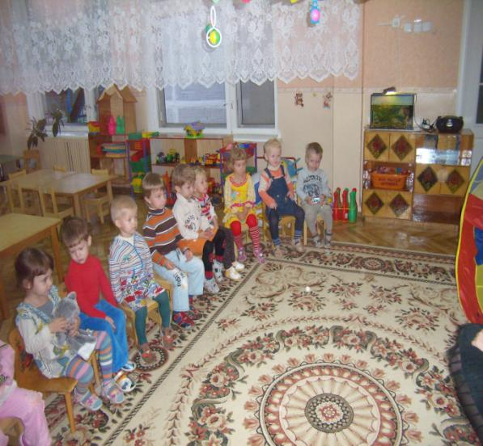
В этом зале
Мы собрались
О садике узнать.
Ведь нам вы доверяете
своих родных детей.

Slide 3
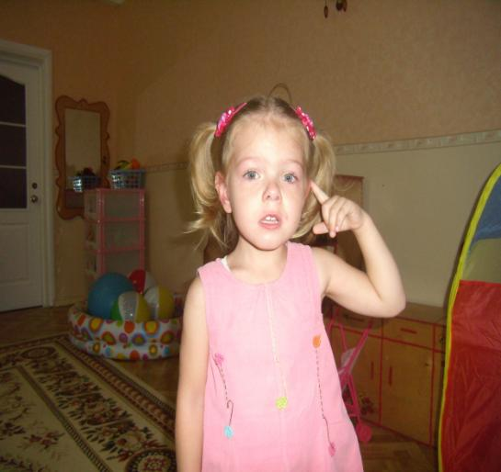
Как отблеск от заката
Свеча здесь, в зале пляшет,
Ты, что грустишь, дружище,
А, ну-ка, улыбнись!
Свое ты беспокойство
Оставь там, за порогом,
Ведь будет все отлично -
Ты убедишься в том.

Slide 4
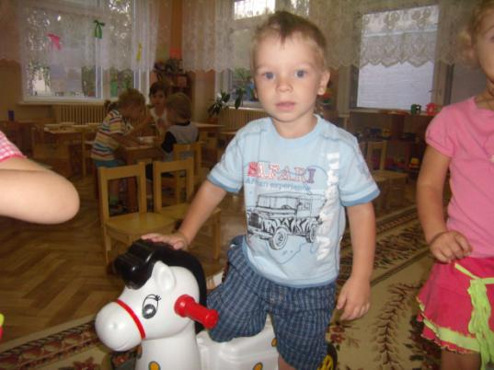
И вас мы заверяем,
Что детки здесь привыкнут,
И плакать перестанут,
И сами побегут.
А мы их не обидим,
Полюбим, приголубим.
И добротой, и лаской
Согреем от души.

Slide 5
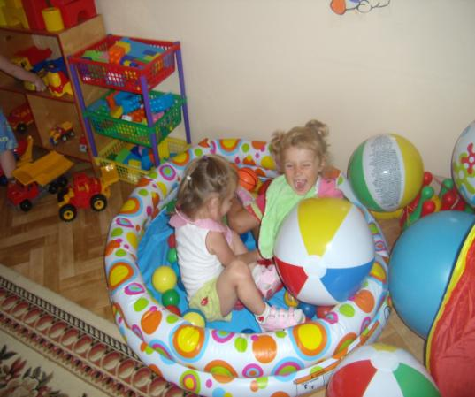
Уважаемые родители! Сегодня мы просим Вас прожить один день в д/с. Просим Вас на это время вернуться в мир детства и побыть детьми.

Slide 6

1. Утренний прием
Вот пропел петушок -
В детский сад пора, дружок.
Приходи к нам скорей,
Ждем тебя мы у дверей.
Здравствуй, Владик, Вика, Саша!

Slide 7
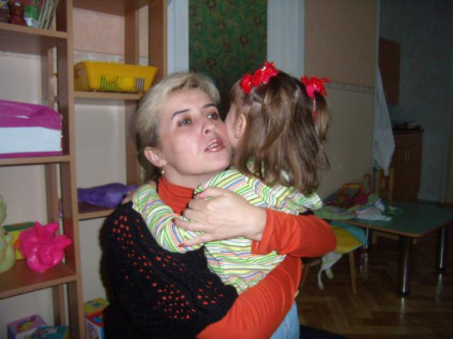
Не хочет отпускать маму Дашенька.

Slide 8
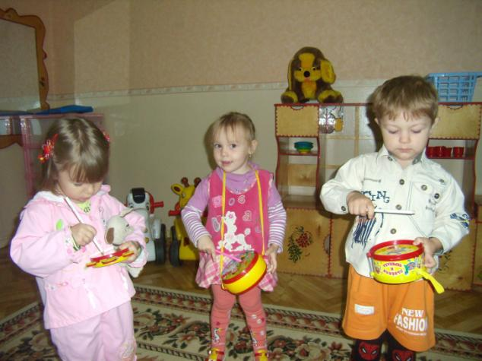
Рано по утру Аня, Ангелина и Никита в барабан играют!!!

Slide 9
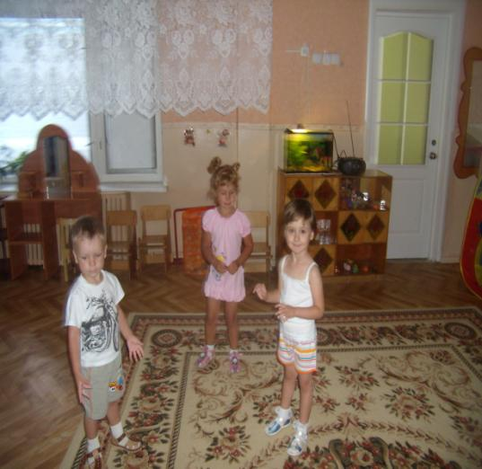
Собираются дети в младшую группу, а в это время мы продолжаем решать свои задачи. Мы учим их здороваться с взрослыми и сверстниками, называть себя и других по имени, воспитателей, помощников воспитателей, работников ДОУ по имени отчеству. Мы просим Вас тоже обращать внимание на это, помогать нам воспитывать у детей культуру общения.

Slide 10
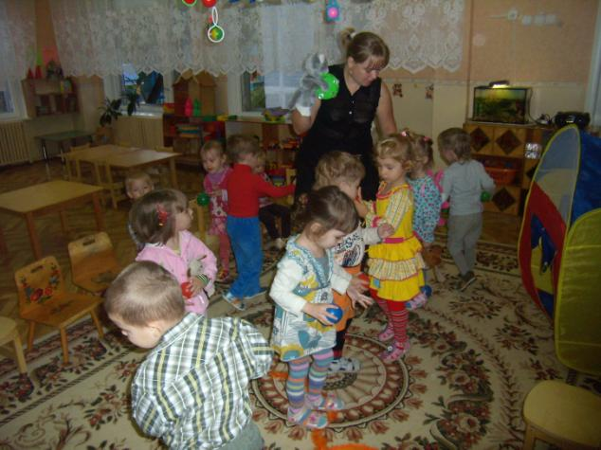
По утрам мы делаем
УТРЕННЕЮ ГИМНАСТИКУ

Slide 11
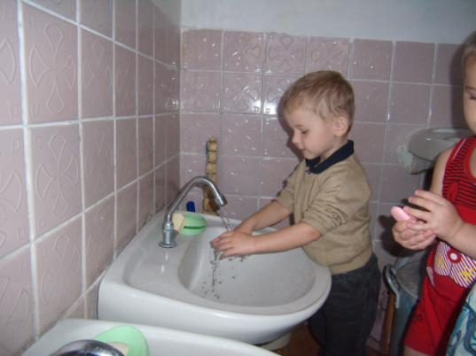
3.Умывание
День наш продолжается.
- Ай, лады, лады, лады,
Не боимся мы воды,
Чисто умываемся,
Маме улыбаемся.

Slide 12
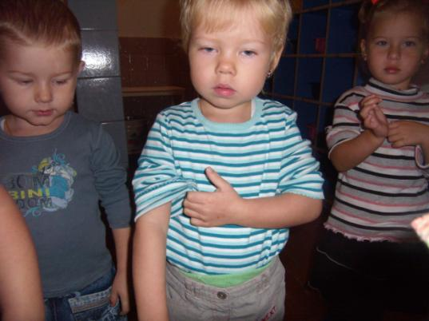
В нашей группе есть отдельная умывальная комната. У каждого ребенка свое полотенце, которое меняется после каждого вытирания рук. Мы учим детей закатывать рукавчики, аккуратно мыть руки, правильно пользоваться мылом, насухо вытирать руки полотенцем, вешать полотенце на свое место.

Slide 13
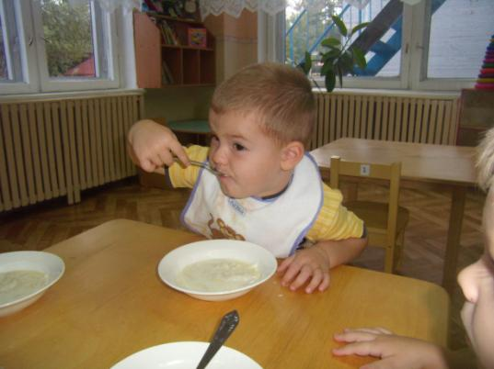
4. Завтрак обед
Молодец наш Левушка
Кушай кашку сладеньку
Вкусную, пушистую,
Мягкую, душистую.

Slide 14
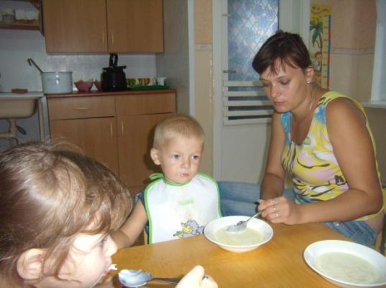
Формируем навыки еды: учим не крошить хлеб, не проливать пищу, пережевывать пищу с закрытым ртом, учим правильно пользоваться ложкой, салфеткой, не выходить из-за стола, не доживав пищу, благодарить.

Slide 15
занятия
Мы работаем по программе «Детство»
На занятиях мы решаем следующие
задачи:
1.Сенсорное воспитание:
формируем понятие о цветах: синий,
желтый, красный, зеленый, черный.
2.О геометрических формах;
Квадрат, круг
3.О градациях величины:
большой-маленький
4.Понятия один-много

Slide 16
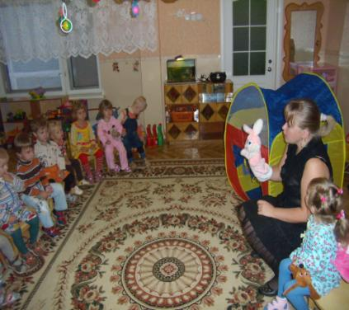
Ознакомление с художественной литературой и развитие речи:
-рассказывание сказок, потешек; чтение рассказов, стихов; заучивание стихов, потешек;
-формируем связную речь (умение говорить и отвечать на вопросы предложениями.);
-обогащаем словарь новыми словами: глаголами, прилагательными, наречиями;
-ознакомление с природой, явлениями природы, трудом людей.

Slide 17
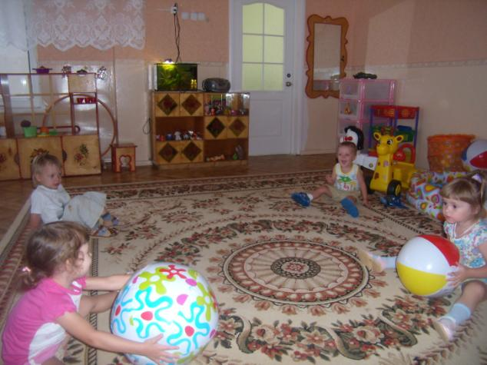
Физкультурные занятия мы проводим в группе и в спортивном зале.

Slide 18
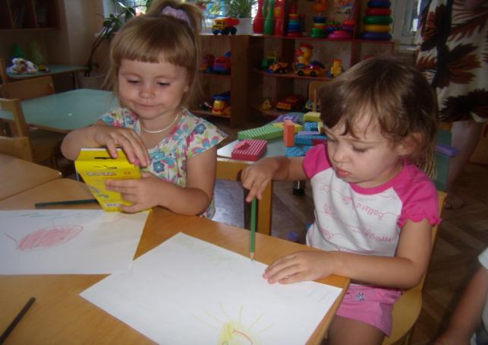
На занятиях по рисованию дети учатся правильно держать карандаш.
Notes:
Хоть карандаш держать мы не умеем, но мы старались как могли

Slide 19
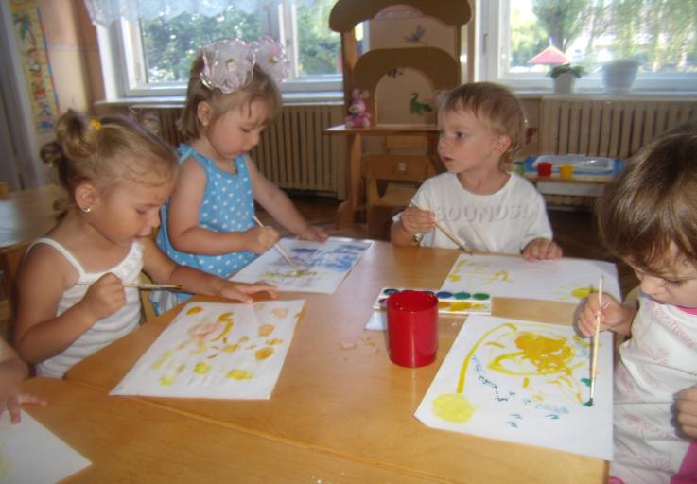
Красками мы тоже любим рисовать.

Slide 20
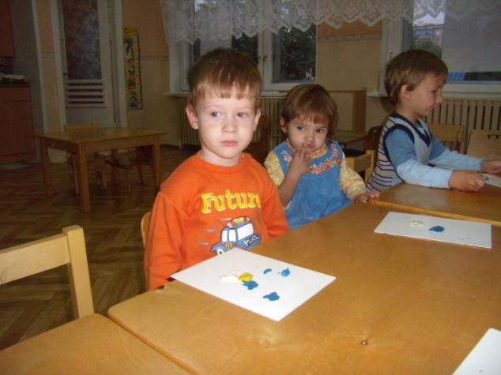
На лепке дети учатся лепить колобка, божью коровку, поляну цветов.

Slide 21
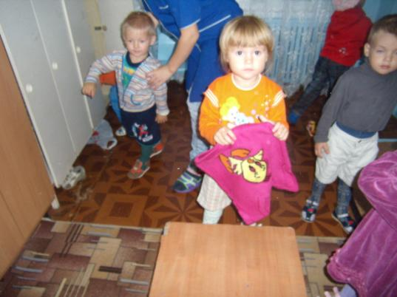
Одевания и раздевание
Вот они, сапожки,
Этот - с правой ножки,
Этот - с левой ножки.
Вот и дождик пошел,
Надевайте сапожки

Slide 22
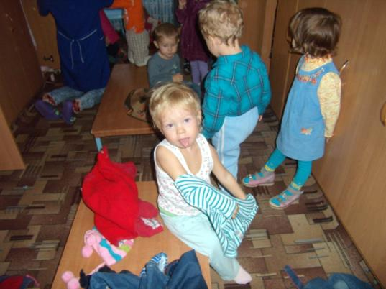
Мы учим детей одеваться и раздеваться в определенной последовательности при небольшой помощи взрослого.
Большое внимание уделяется тому, чтобы дети разувались и обувались у порога!
Вещи аккуратно вешаем и складываем в шкаф.
Расстегивать пуговицы спереди, развязывать шнурки.

Slide 23
Уважаемые родители, раздевая детей сами, выворачивайте, пожалуйста, вещи. Давайте детям больше самостоятельности, чтобы одевались сами.

Slide 24
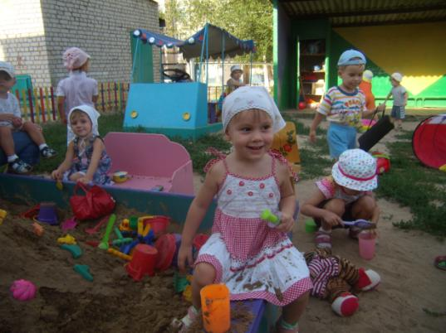
Прогулка
На прогулке мы:
Наблюдаем за природой.
Играем.
Выполняем посильный труд.
Проводим работу по развитию движения.

Slide 25
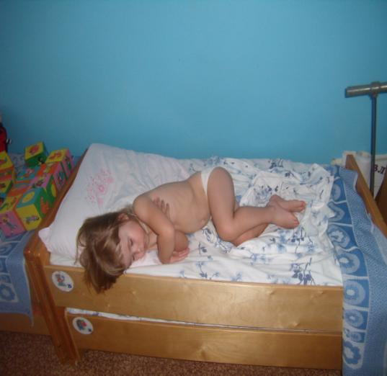
СОН
Баю-баю-байки,
Прилетели чайки.
Стали крыльями махать,
Наших деток усыплять.

Slide 26
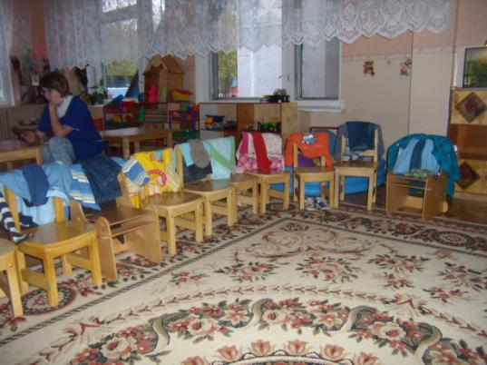
Перед тихим часом мы так же приучаем детей раздеваться в определенной последовательности, аккуратно вешать вещи на стул.

Slide 27
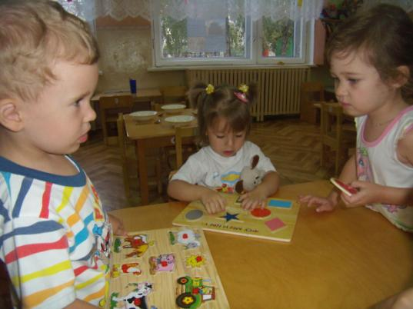
12 После сна
- разные развлечения и игровая деятельность, дидактические игры (обучающие), закрепляются знания, полученные на занятиях. Это развивающие игры "На что это похоже", "Что это такое", "Лото" и т.п.

Slide 28
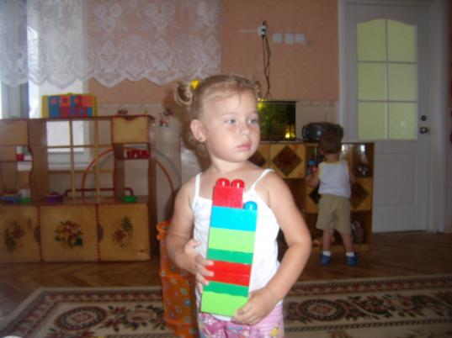
Строительные игры
Учить детей строить простейшие постройки: башенку (укладывать кирпичики друг на друга), машину (положить кубик на кирпичик), ворота, мебель (кровать, диван, стол, стул).

Slide 29
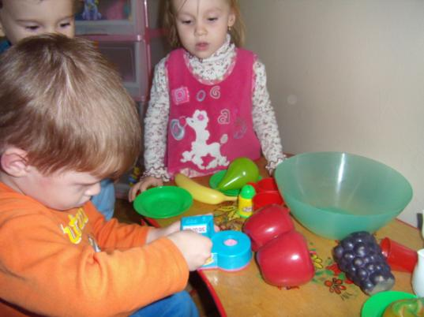
Сюжетно-речевые
В нашей группе дети знакомятся с профессиями врача, парикмахера. В группе оборудована больница, парикмахерская, дом. Здесь дети сами обыгрывают роли

